Slide 1
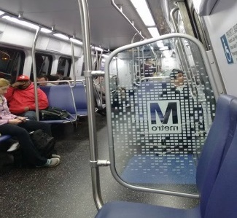
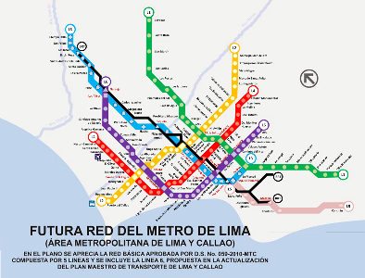
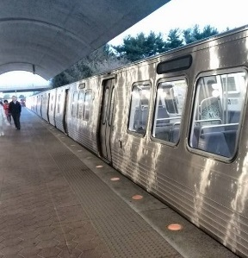


Seminario Internacional:
“Gestión Social de Metros en América Latina”
Lima - Perú
Agosto, 2016
“Accesibilidad universal y diseño para todos”

Slide 2
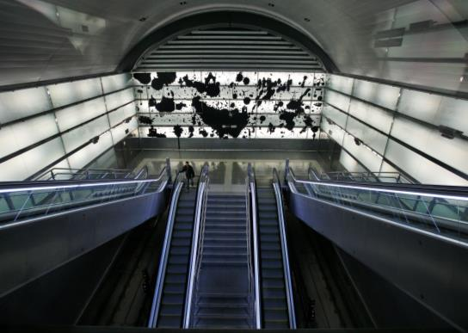
ÍNDICE
Barcelona y su orientación a la accesibilidad
Marco de gestión en TMB
Elementos que facilitan la accesibilidad
Accesibilidad en otros modos de transporte
Gestión Social de la accesibilidad

Slide 3
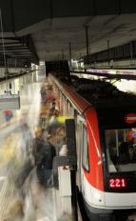
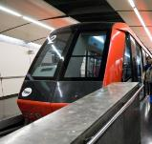
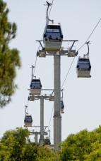
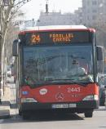
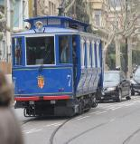
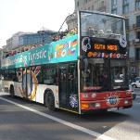
TRANSPORTS METROPOLITANS DE BARCELONA
El principal operador de transporte público de Barcelona y Cataluña, con 2 millones de viajes diarios y más de 570 millones de validaciones anuales.
La empresa que gestiona, por cuenta del Área Metropolitana de Barcelona, el funicular de Montjuïc, nueve líneas de metro i 100 de autobuses regulares, que cubre Barcelona y once municipios colindantes.
El responsable de los mas emblemáticos transportes del ocio como el Barcelona Bus Turístico, el Tranvía Azul y el Teleférico de Montjuïc

Slide 4
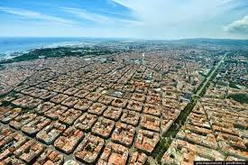
BARCELONA Y SU ORIENTACIÓN A LA ACCESSIBILIDAD

Slide 5
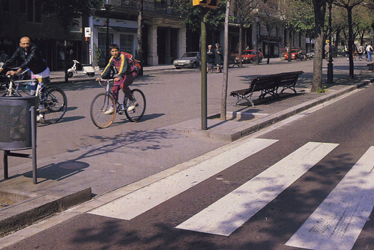
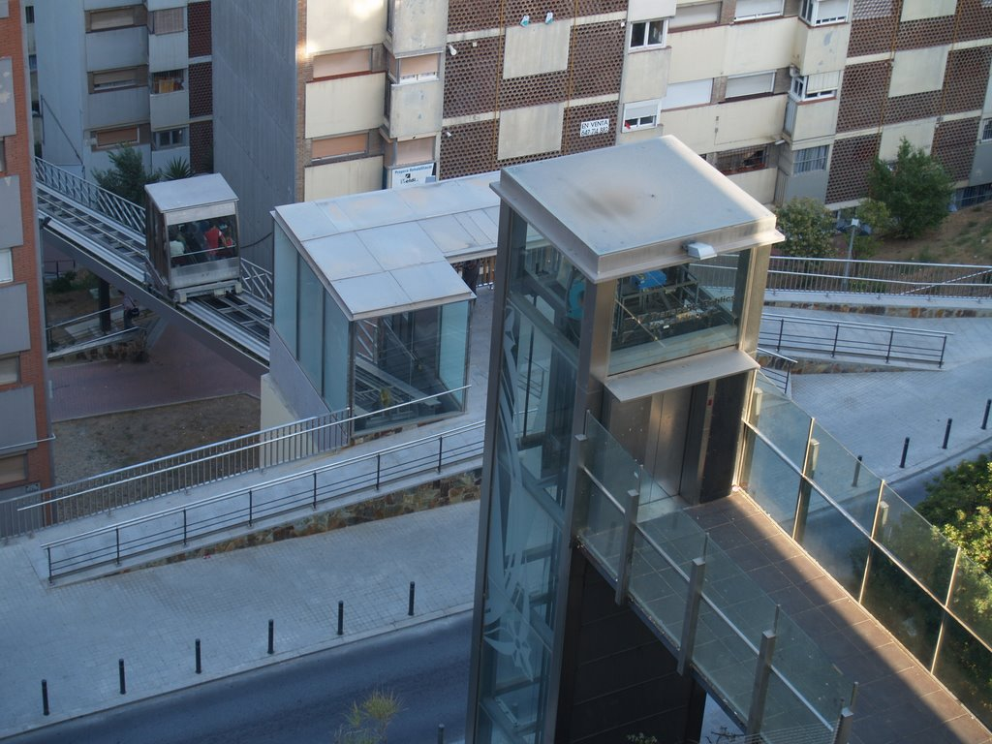
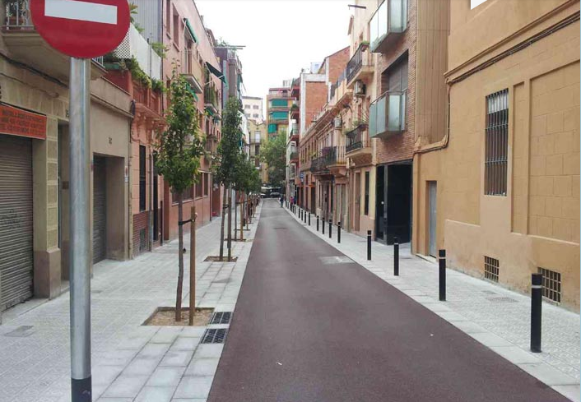
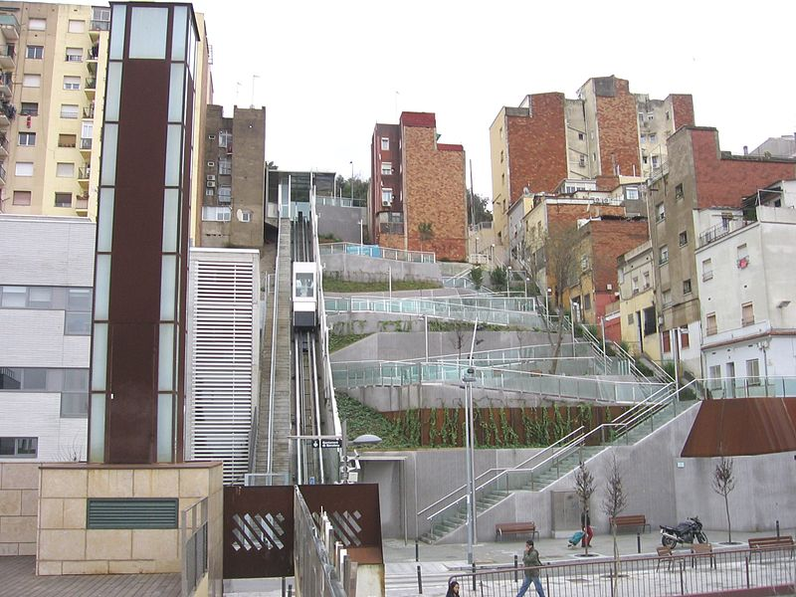
BARCELONA Y LA ACCESIBILIDAD UNIVERSAL. URBANISMO

Slide 6
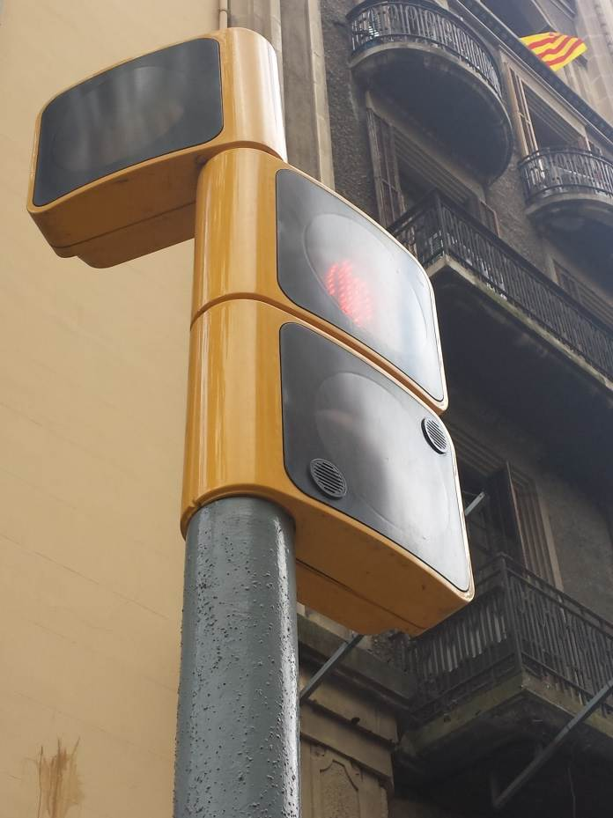
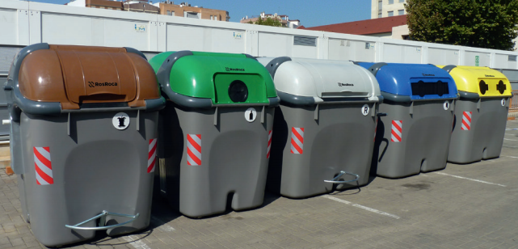
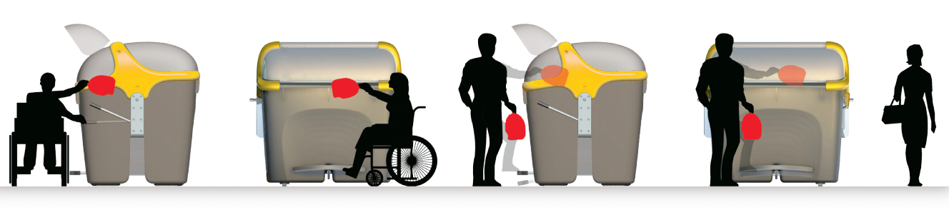
BARCELONA Y LA ACCESIBILIDAD UNIVERSAL. SERVICIOS
MÓDULO ACÚSTICO

Slide 7
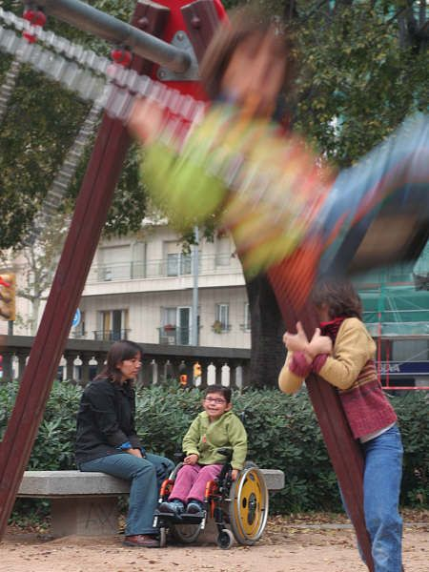
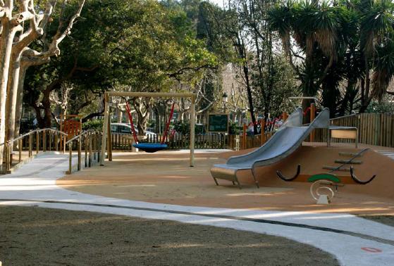
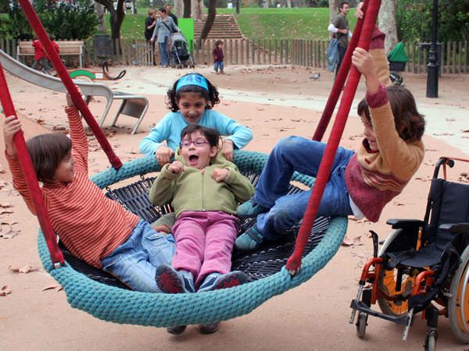
BARCELONA Y LA ACCESIBILIDAD UNIVERSAL. EDUCACIÓN

Slide 8
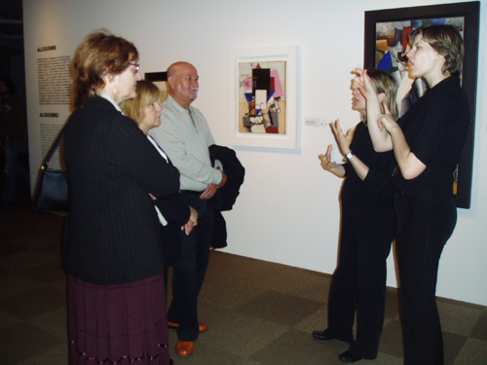
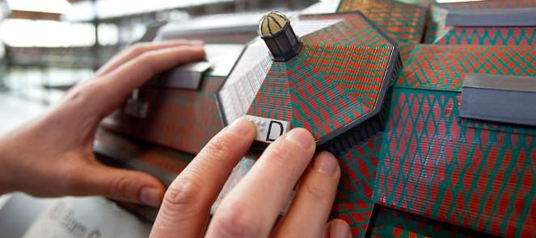
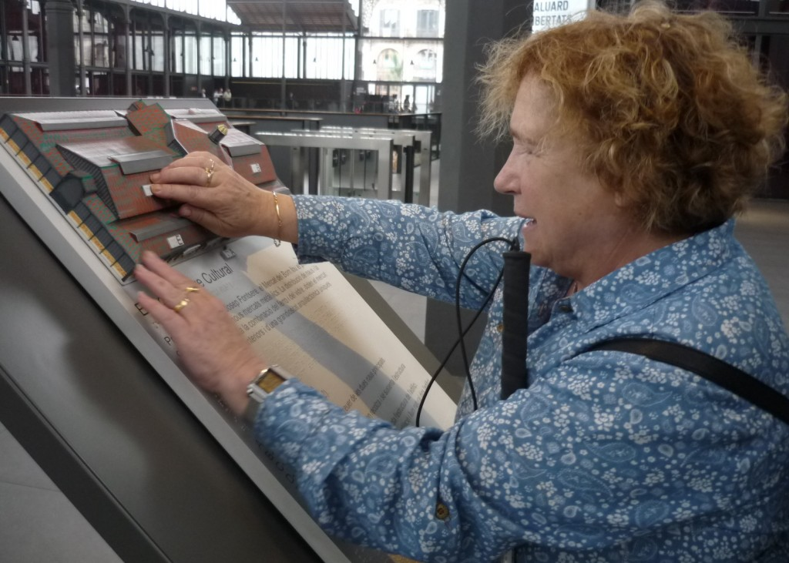
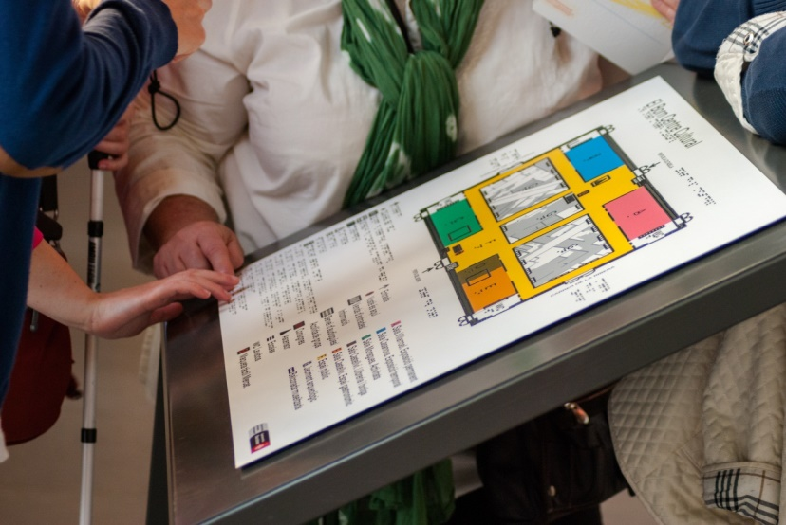
BARCELONA Y LA ACCESIBILIDAD UNIVERSAL. CULTURA
MAQUETA EN RELIEVE
PLANO EN RELIEVE CON INFORMACION EN BRAILLE

Slide 9
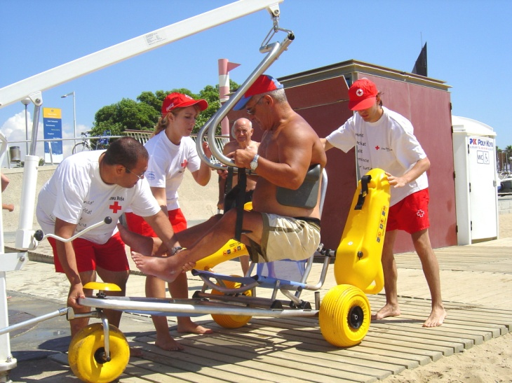
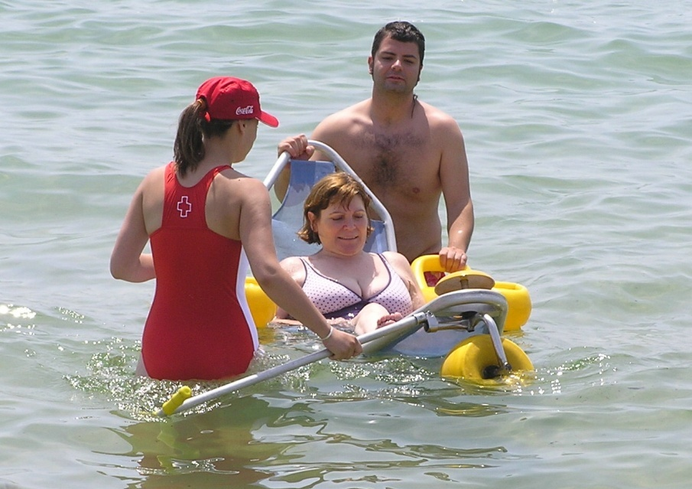
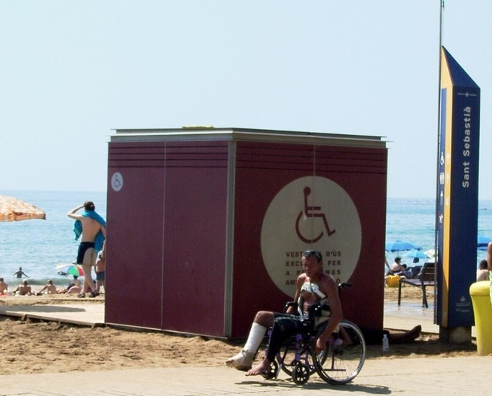
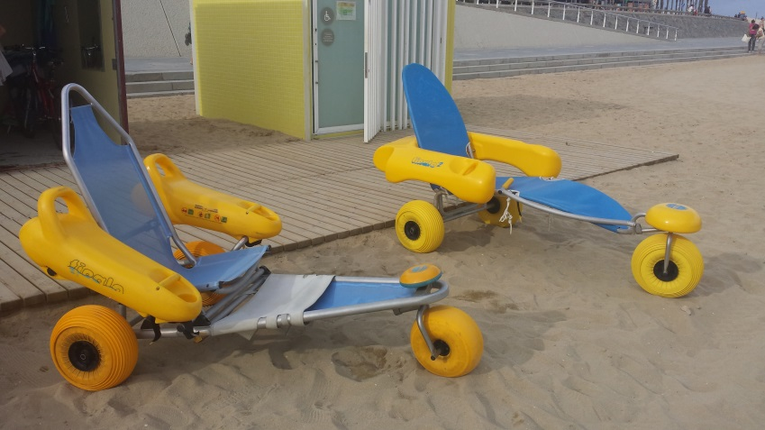
BARCELONA Y LA ACCESIBILIDAD UNIVERSAL. OCIO

Slide 10
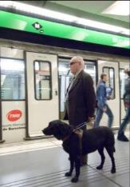

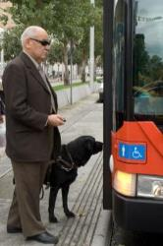
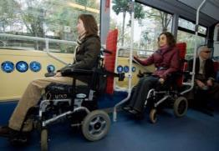
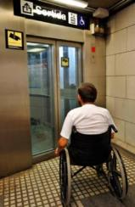
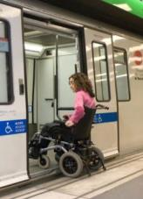


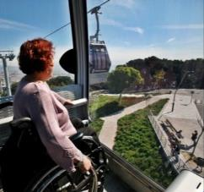
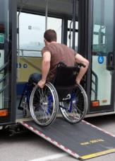

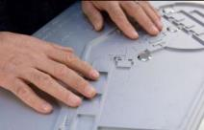
BARCELONA Y LA ACCESIBILIDAD UNIVERSAL. TRANSPORTE

Slide 11
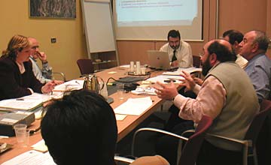
MARCO DE GESTIÓN EN TMB

Slide 12
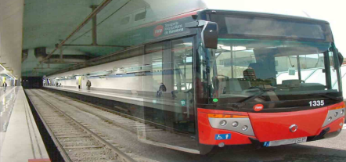
GESTION DE LA ACCESIBILIDAD
TMB incorpora la accesibilidad como un factor de su Responsabilidad Social Corporativa.
Se coordina a través de una Comisión de Accesibilidad Universal, compuesta per responsables técnicos de diferentes servicios de la empresa, con el objetivo de adecuar los vehículos, infraestructuras y instalaciones, desarrollando acciones que favorezcan la plena accesibilidad y el diseño para todos en los servicios de movilidad corporativos.
TMB forma parte y participa en diversos órganos con los representantes de las entidades de la discapacidad, con otros operadores y las instituciones y administraciones competentes en la materia.

Slide 13


PLAN DIRECTOR DE ACCESSIBILIDAD UNIVERSAL
Plan de referencia en el sector del transporte público.
Concreta los 10 proyectos clave.
Marco operativo y de gestión definido y eficiente.
El compromiso escrito ha facilitado el diálogo con usuarios y entidades de la discapacidad.
Presentado como un modelo por las administraciones (Ayuntamientos de l’AMB, Generalitat, Ministerios,..).
Reconocido y premiado por las asociaciones de referencia en la discapacidad en el COCARMI i CERMI.

Slide 14

PLAN DIRECTOR DE ACCESSIBILIDAD UNIVERSAL
Contiene los compromisos de la empresa para el acceso igualitario a sus redes de transporte:
Las personas con discapacidad y el principio de accesibilidad universal.
El marco normativo y financiero de la accesibilidad.
La accesibilidad en el marco estratégico de TMB.
El marco operativo y de gestión. Los diez proyectos clave.
El marco de diálogo.

Slide 15

PLAN DIRECTOR DE ACCESSIBILIDAD UNIVERSAL
PRINCIPIOS DE LA POLITICA DE ACCESIBILIDAD EN TMB
Accesibilidad universal y diseño para todos.
Corresponsabilidad en la cadena de accesibilidad.
Participación de los colectivos involucrados.
Disminución de les medidas de suplencia.
Transversalidad interna: Comisión de Accesibilidad Universal.
Anticipación, proactividad e innovación.
Liderazgo y ofrecimiento del “know-how”.

Slide 16
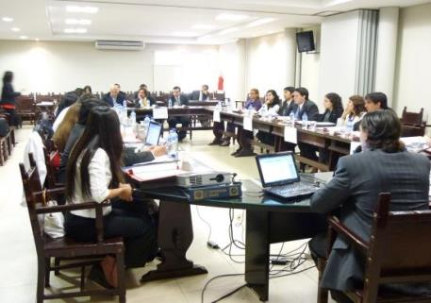
COMISIÓN DE ACCESIBILIDAD UNIVERSAL
La Comisión de Accesibilidad formada por los responsables de los diferentes departamento técnicos en cada materia, coordina los diez grupos de trabajo que contemplan la totalidad de ámbitos técnicos y de procesos para dar respuesta global a las necesidades de movilidad de la ciudadanía diversa. Los grupos son:
INFRAESTRUCTURAS DE METRO
INGENIERÍA DE BUS
SEÑALÉTICA E INFORMACIÓN CORPORATIVA
ASCENSORES Y ESCALERAS MECÁNICAS
PROTECCIÓN CIVIL
SEGURIDAD BUS
FORMACIÓN
INFOACCESSIBILIDAD BUS
INFOACCESIBILIDAD METRO
ACCESIBILIDAD Y DIVERSIDAD INTERNA

Slide 17
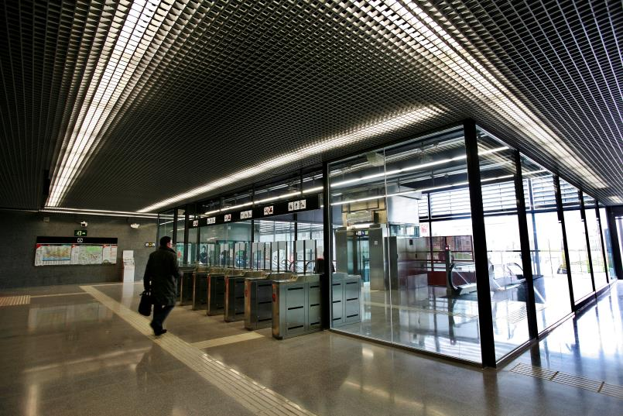
ELEMENTOS QUE FACILITAN LA ACCESIBILIDAD

Slide 18

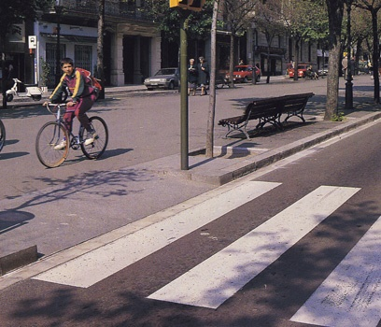
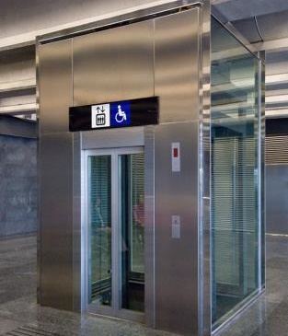
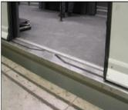
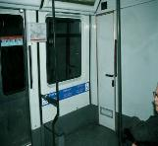
CADENA DE ACCESSIBILITAT
La accesibilidad es como una cadena que se puede romper por el punto más débil.
Hay que garantizar la accesibilidad en todos los puntos.
CALLE
ASCENSOR
GAP
TREN

Slide 19
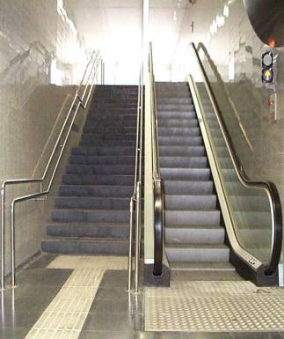
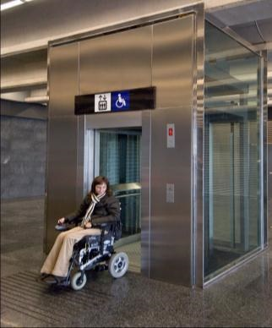
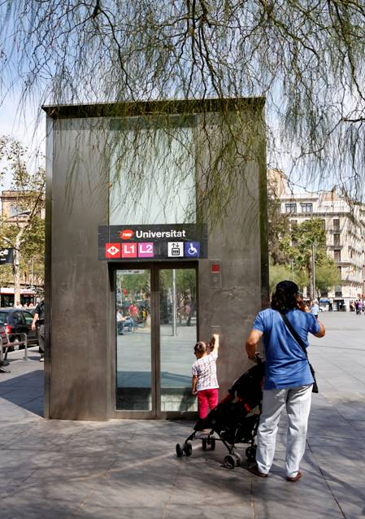
SISTEMAS DE DEPLAZAMIENTO VERTICAL
Mejoras en accesibilidad para toda la ciudadanía. 91 % de estaciones adaptadas

Slide 20
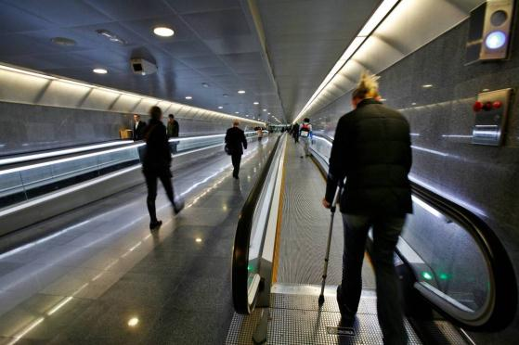
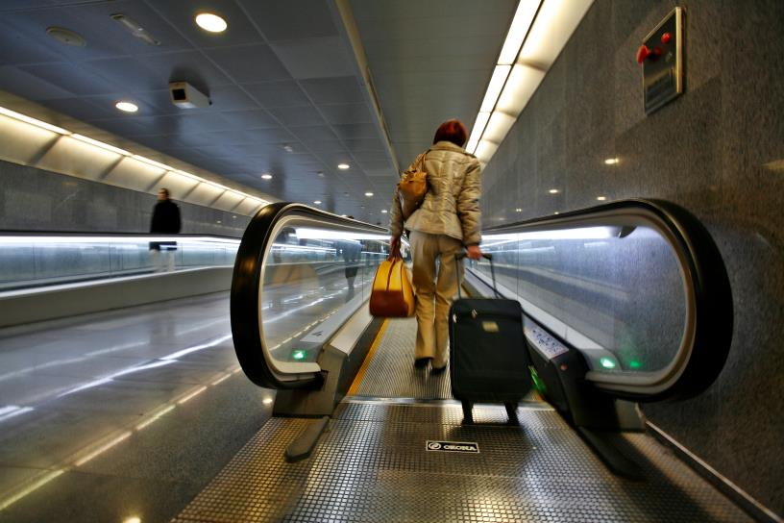
SISTEMAS DE DESPLAZAMIENTO HORIZONTAL
CINTAS TRANSPORTADORAS EN LARGOS ENLACES

Slide 21


MÁQUINAS DISTRIBUIDORAS DE TITULOS DE TRANSPORTE
Máquinas expendedoras de títulos con navegador por voz (audio-vídeo-guía) y replicador de títulos, serigrafía en Braille y localizador acústico para mando a distancia.

Slide 22


LÍNIAS DE PEAJE
Líneas de peaje adaptadas y con puertas autónomas para PMR’s.

Slide 23

ENCAMINAMIENTOS
Señalización podo-táctil que permite a las personas ciegas orientarse desde el acceso en superficie hasta la primera puerta del tren en cada anden

Slide 24




ENCAMINAMIENTOS

Slide 25


ELEMENTOS DE ORIENTACIÓN
PANEL LUMINOSO PRÒXIMA ESTACIÓN
AVISO LUMINOSO DE CIERRE DE PUERTAS

Slide 26

ELEMENTOS DE INFORMACIÓN
Monitores de TV con información del servicio subtitulada.

Slide 27


ELEMENTOS DE INFORMACIÓN
Objetivo: ubicar las estaciones en la ciudad para dar información de la localización de las mismas y del recorrido de las diferentes líneas.
GUÍA DE LÍNEAS EN BRAILLE
PLANO EN RELIEVE

Slide 28


ADAPTACIÓN DE BUCLES MAGNÉTICOS
En proceso de adaptación del bucle magnético en sistemas de comunicación como interfonía SOS y en ascensores para mejorar la comunicación de personas con audífonos o implantes cocleares

Slide 29


PLAN ELIMINACION DE GAPS
A través de un estudio se determinó que el gap óptimo no debía superar los 70 mm en horizontal y los 30 mm en vertical

Slide 30


PLAN ELIMINACION DE GAPS
Colocación inicial de rampas de acceso para posterior recrecimiento de andenes.

Slide 31


PLAN ELIMINACION DE GAPS

Slide 32



PROTECCIÓN CIVIL
VAGONETA DE RESCATE
SILLA DE RESCATE.
EVACUACIÓN FRONTAL

Slide 33


PROTECCIÓN CIVIL
SIMULACROS DE EVACUACIÓN ANTE SITUACIONES DE EMERGENCIA

Slide 34


PROTECCIÓN CIVIL
Los simulacros permiten observar elementos críticos a mejorar para personas con necesidades especiales.

Slide 35


ACCESSIBILIDAD EN LÍNIAS AUTOMÁTICAS
Accesibilidad para toda la ciudadanía

Slide 36


ACCESSIBILIDAD EN LÍNIAS AUTOMÁTICAS
SUPRESIÓN DE RAMPAS ANDEN/TREN (GAP)
PUERTAS DE SEGUREDAD ANDEN/TREN

Slide 37




FORMACION DEL PERSONAL
La formación y sensibilización del personal (especialmente del que está en contacto con el cliente) facilita la empatía y el conocimiento de necesidades específicas de las personas con discapacidad

Slide 38

INNOVACIÓN CON LAS TIC’s
Las barreras arquitectónicas y el desarrollo de sus soluciones son las más conocidas, por el contrario las necesidades específicas de personas con discapacidad sensorial o intelectual son las que precisan de una mayor atención.
La telefonía móvil permite desarrollar aplicaciones de apoyo a personas con discapacidad sensorial e intelectual facilitando la autonomía personal como el guiado en el interior de las instalaciones del suburbano.

Slide 39

ACCESIBILIDAD EN OTROS MODOS DE TRANSPORTE

Slide 40


ACCESSIBILIDAD EN AUTOBÚS
Se ha transformado toda la flota a vehículos de pis bajo (1.100 vehículos)
Reducción de la altura respecto al suelo
Adaptación de la estructura interior de elementos
Posibilidad de inclinación del vehículo

Slide 41


ACCESSIBILIDAD EN TRANSPORTE DEL OCIO
Barcelona Bus Turístic, adaptado a PMR’s y con instalación de bucle magnètico.

Slide 42

ACCESSIBILIDAD EN TRANSPORTE DEL OCIO
Teleferico de Montjuïc. Certificado en Accesibilidad Universal

Slide 43

GESTIÓN SOCIAL DE LA ACCESIBILIDAD

Slide 44













GRUPOS DE INTERÉS Y DIÁLOGO EN ACCESSIBILIDAD

Slide 45

GRUPOS DE INTERES Y DIALOGO EN ACCESSIBILIDAD
El dialogo, la involucración y la cooperación mutua entre la empresa y los diversos actores en la materia, las entidades de la discapacidad/diversidad y las Administraciones Públicas.
Reconocimiento del objetivo común de las partes
Requiere el compromiso de mutua confianza.
Identificación clara de asuntos relevantes.
Toma de decisiones fundamentada.
Innovar conjuntamente atendiendo riesgos y oportunidades.
Mejora la comprensión ante limitaciones técnicas, presupuestarias,…
…

Slide 46




GESTIÓN DE LA DIVERSIDAD

Slide 47

CONCEPTO DE LA ACCESSIBILIDAD UNIVERSAL
Dada la diversidad de características, capacidades y situaciones humanas, temporales o permanentes, cualquier persona a lo largo de su vida se puede encontrar con entornos o servicios a los que no puede acceder correctamente o con total autonomía a causa de alguna barrera.
La accesibilidad Universal está especialmente dirigida a mejorar las condiciones de vida de las personas con discapacidades funcionales diversas, pero planteando soluciones desde una óptica del “diseño para todos”, donde la accesibilidad no se concibe solo para personas con movilidad reducida, sino que representa una oportunidad de mejora para toda la población.

Slide 48

PIRÁMIDE POBLACIONAL
Según las proyecciones del Instituto Nacional de Estadística, en España la población mayor de 64 años se duplicará en 40 años y pasaría a representar más del 30 % del total debido al envejecimiento de la pirámide poblacional

Slide 49


TALLERES DE FOMENTO DE LA AUTONOMIA PERSONAL
Se ofrecen a entidades de la discapacidad y centros de rehabilitación y son realizados por empleados en forma de voluntariado
Facilitan el conocimiento de la accesibilidad de infraestructuras y trenes, así como conocer las diversas maneras de solicitar asistencia en caso de necesidad.

Slide 50
LA ACCESIBILIDAD COMO COMPROMISO SOCIAL
CALIDAD DE SERVICIO
SATISFACCIÓN DE LA CIUDADANÍA
COMPROMISO SOCIAL

Slide 51

RECONOCIMIENTOS
CERMI 2012 En Accesibilidad Universal
PREMIOS CORRESPONSABLES 2012
“Proyecto de accesibilidad universal al Ferrocarril Metropolitano de Barcelona para personas con discapacidad visual”
TELEFÓNICA ABILITY AWARDS. Finalistas 2012 i 2014
AMPUTATS ST. JORDI 2013« Reconocimiento a la trayectoria en Accesibilidad Universal» al I Forum de Diversidad Funcional
Premio Federación ACAPPS 2014
Federación de Asociaciones Catalanas de Padres y Persones Sordas

Slide 52

“El diseño adecuado capacita,
el mal diseño discapacita”
Gracias por su atención !!!
rcasas@tmb.cat

